Slide 1
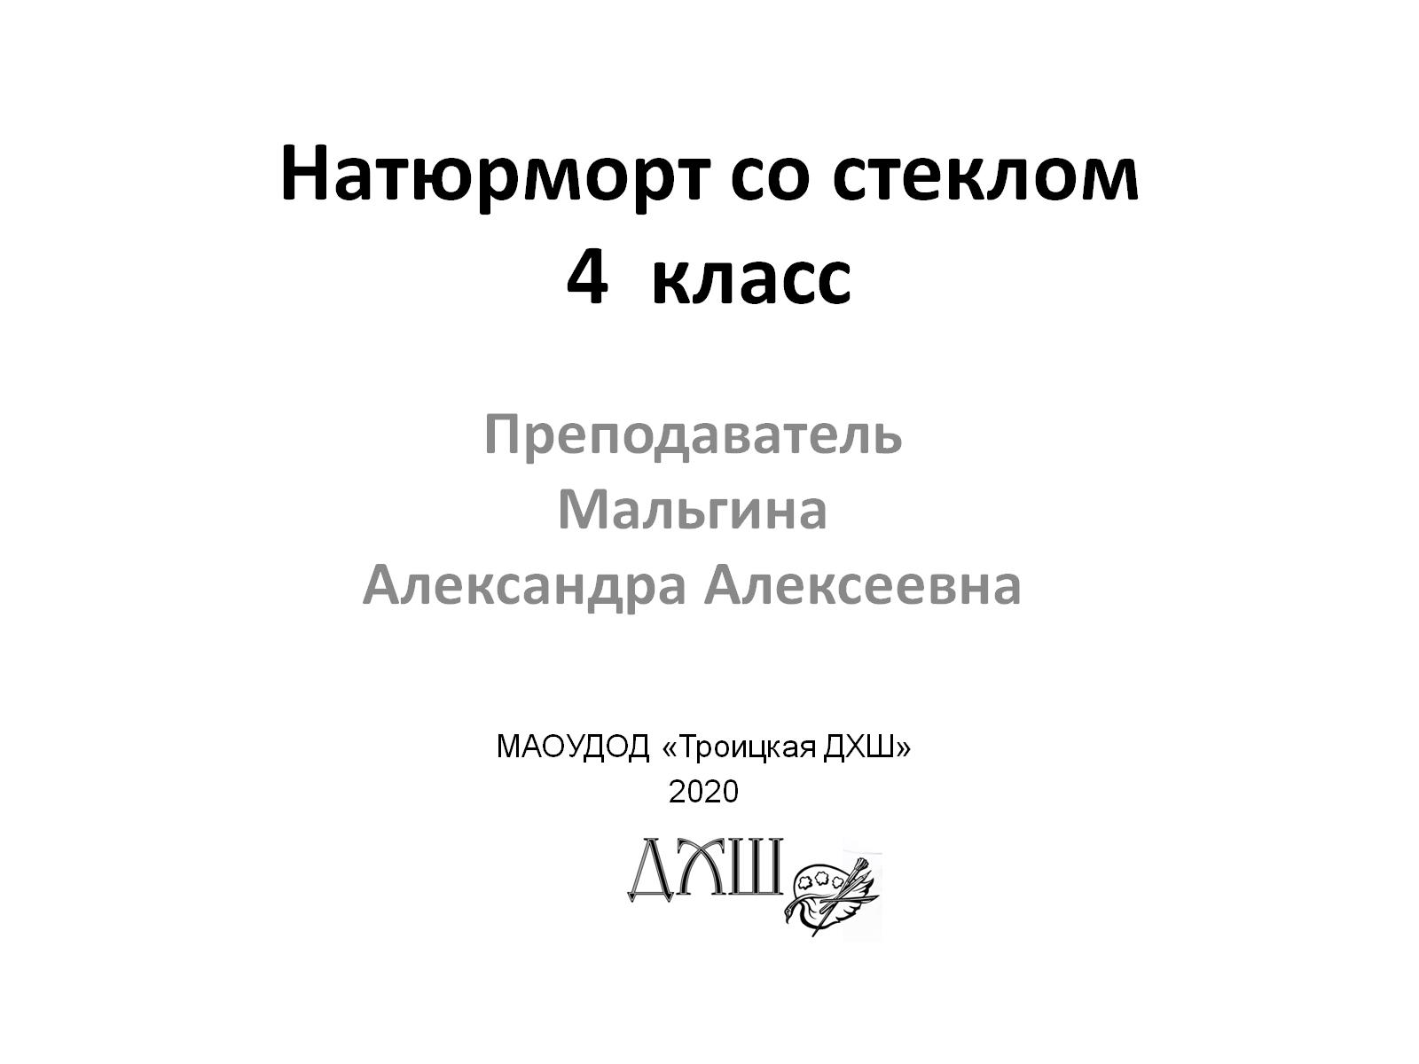
Натюрморт со стеклом 4 класс

Slide 2
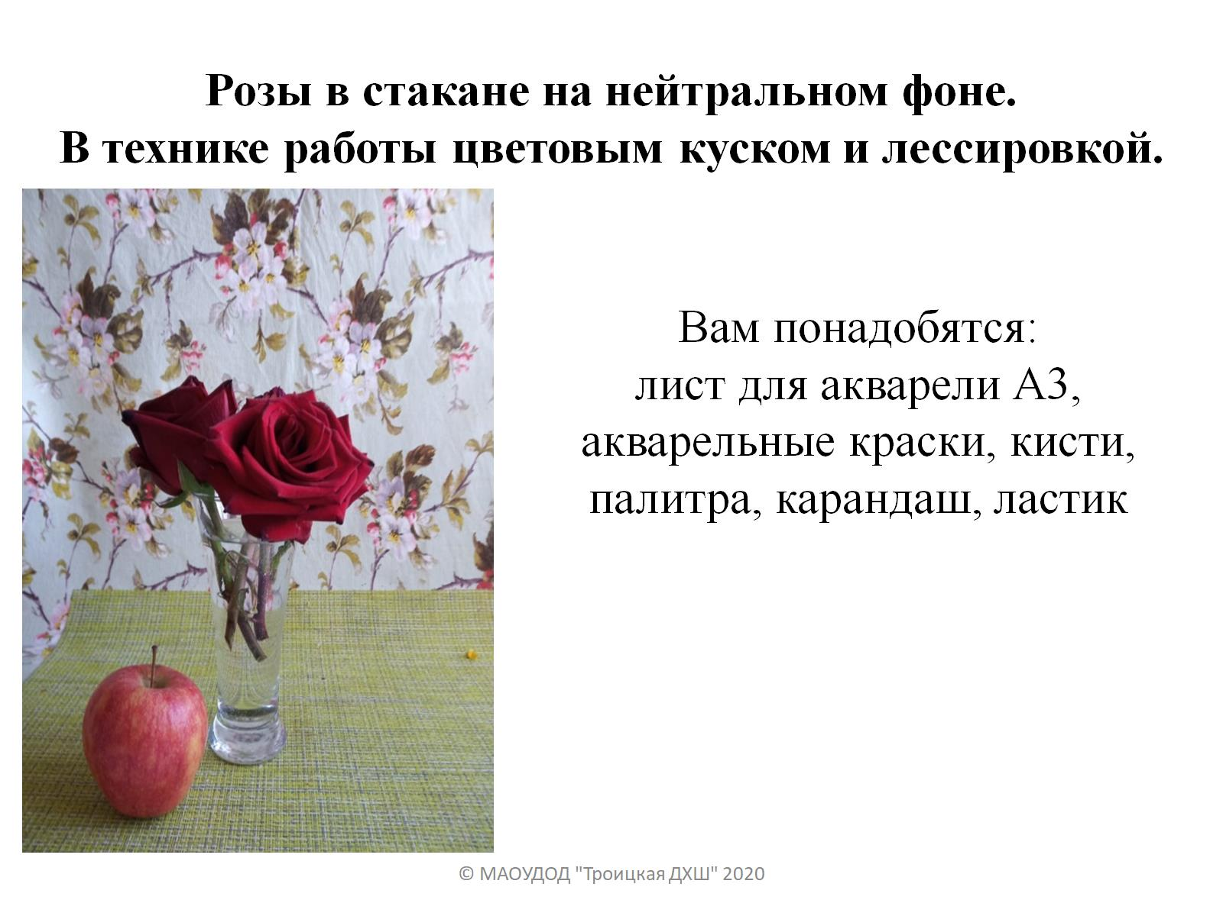
Вам понадобятся: лист для акварели А3, акварельные краски, кисти, палитра, карандаш, ластик

Slide 3
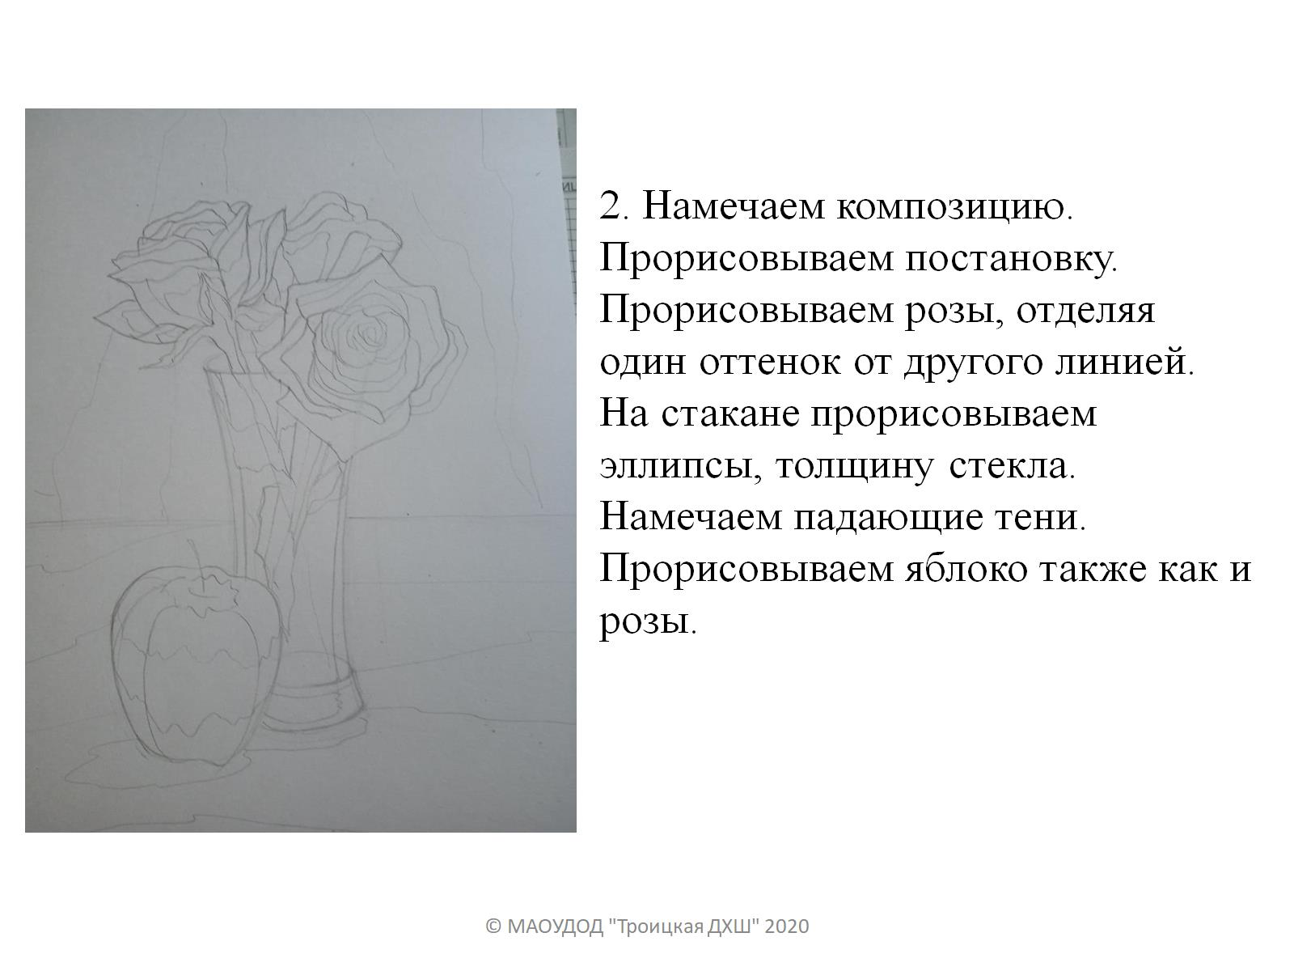
2. Намечаем композицию. Прорисовываем постановку. Прорисовываем розы, отделяя один оттенок от другого линией. На стакане прорисовываем эллипсы, толщину стекла. Намечаем падающие тени. Прорисовываем яблоко также как и розы.

Slide 4
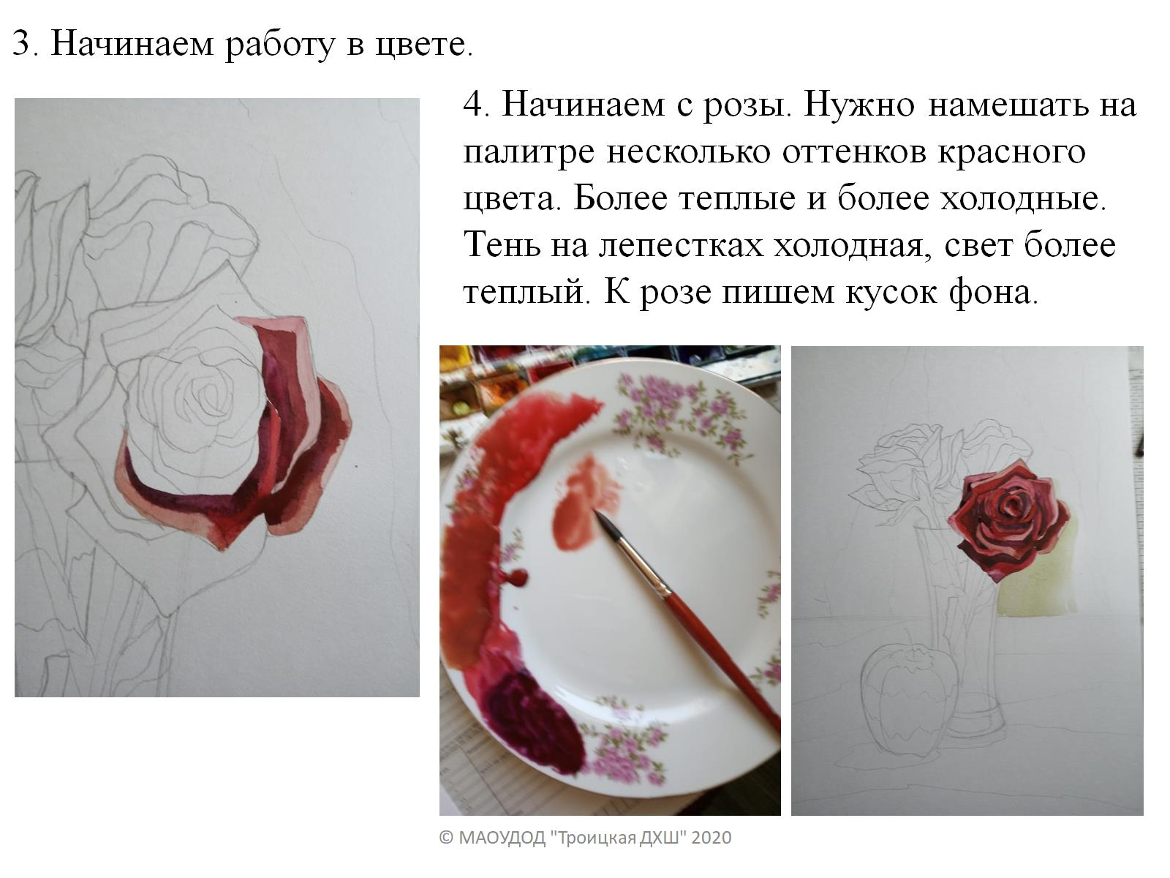
3. Начинаем работу в цвете.

Slide 5
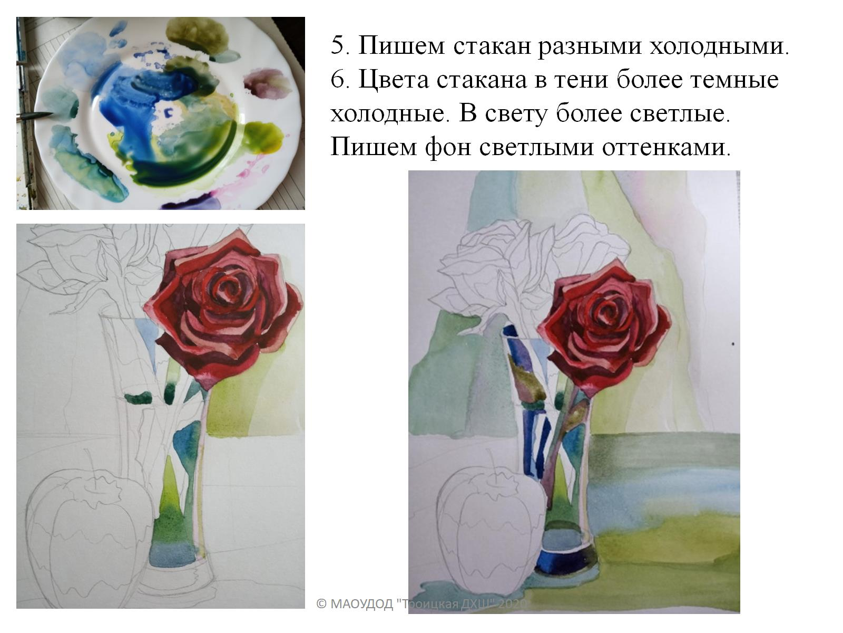
5. Пишем стакан разными холодными. 6. Цвета стакана в тени более темные холодные. В свету более светлые. Пишем фон светлыми оттенками.

Slide 6
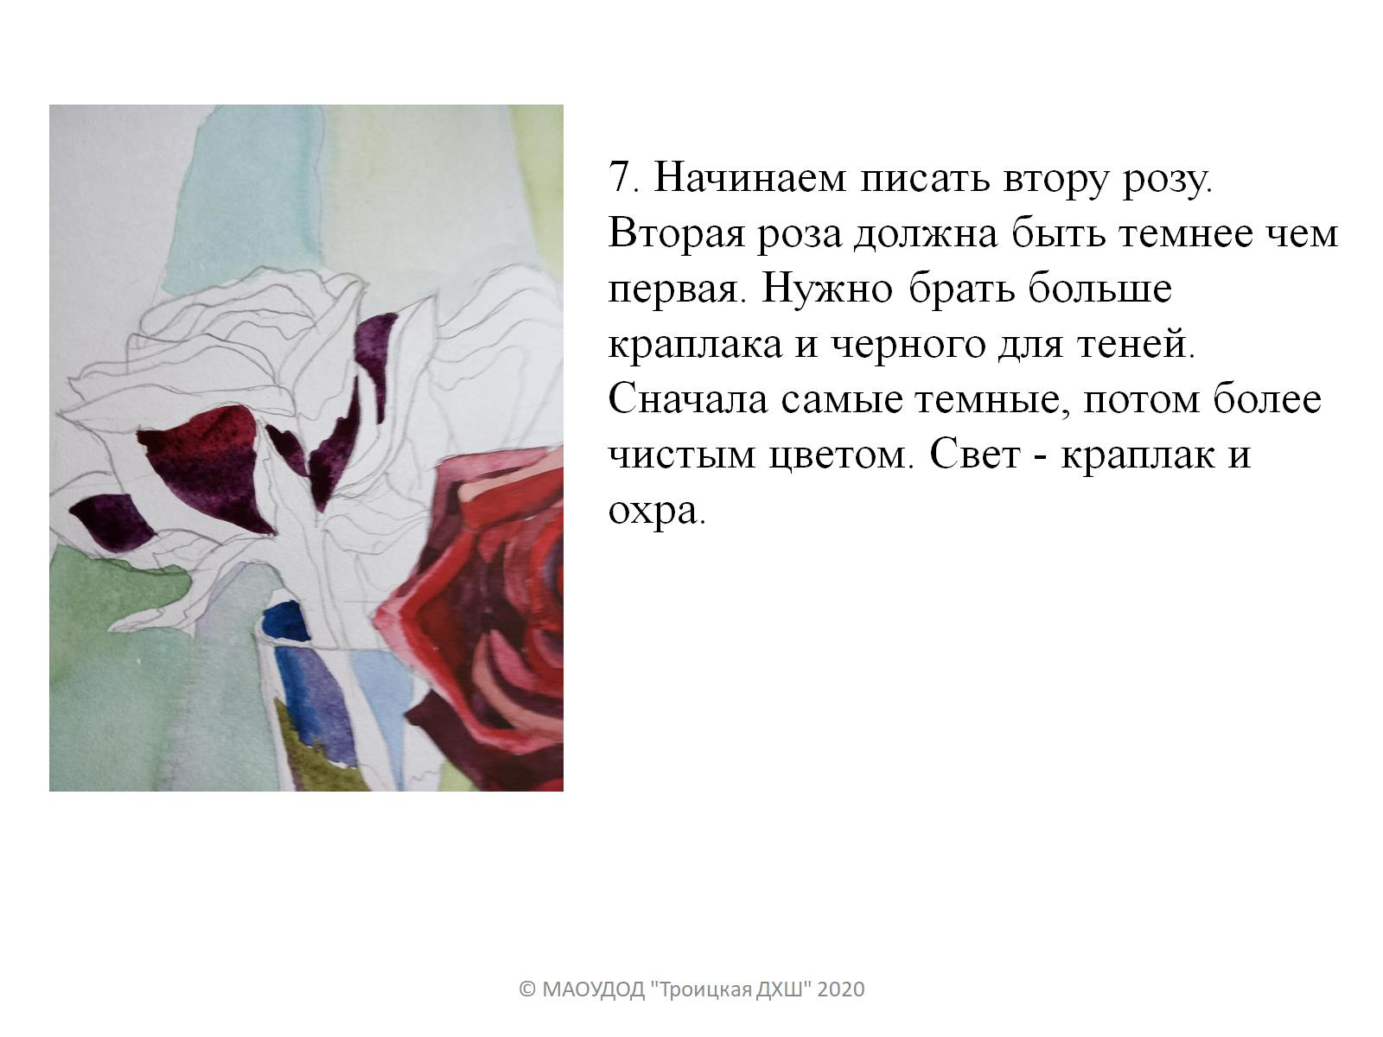
7. Начинаем писать втору розу. Вторая роза должна быть темнее чем первая. Нужно брать больше краплака и черного для теней. Сначала самые темные, потом более чистым цветом. Свет - краплак и охра.

Slide 7
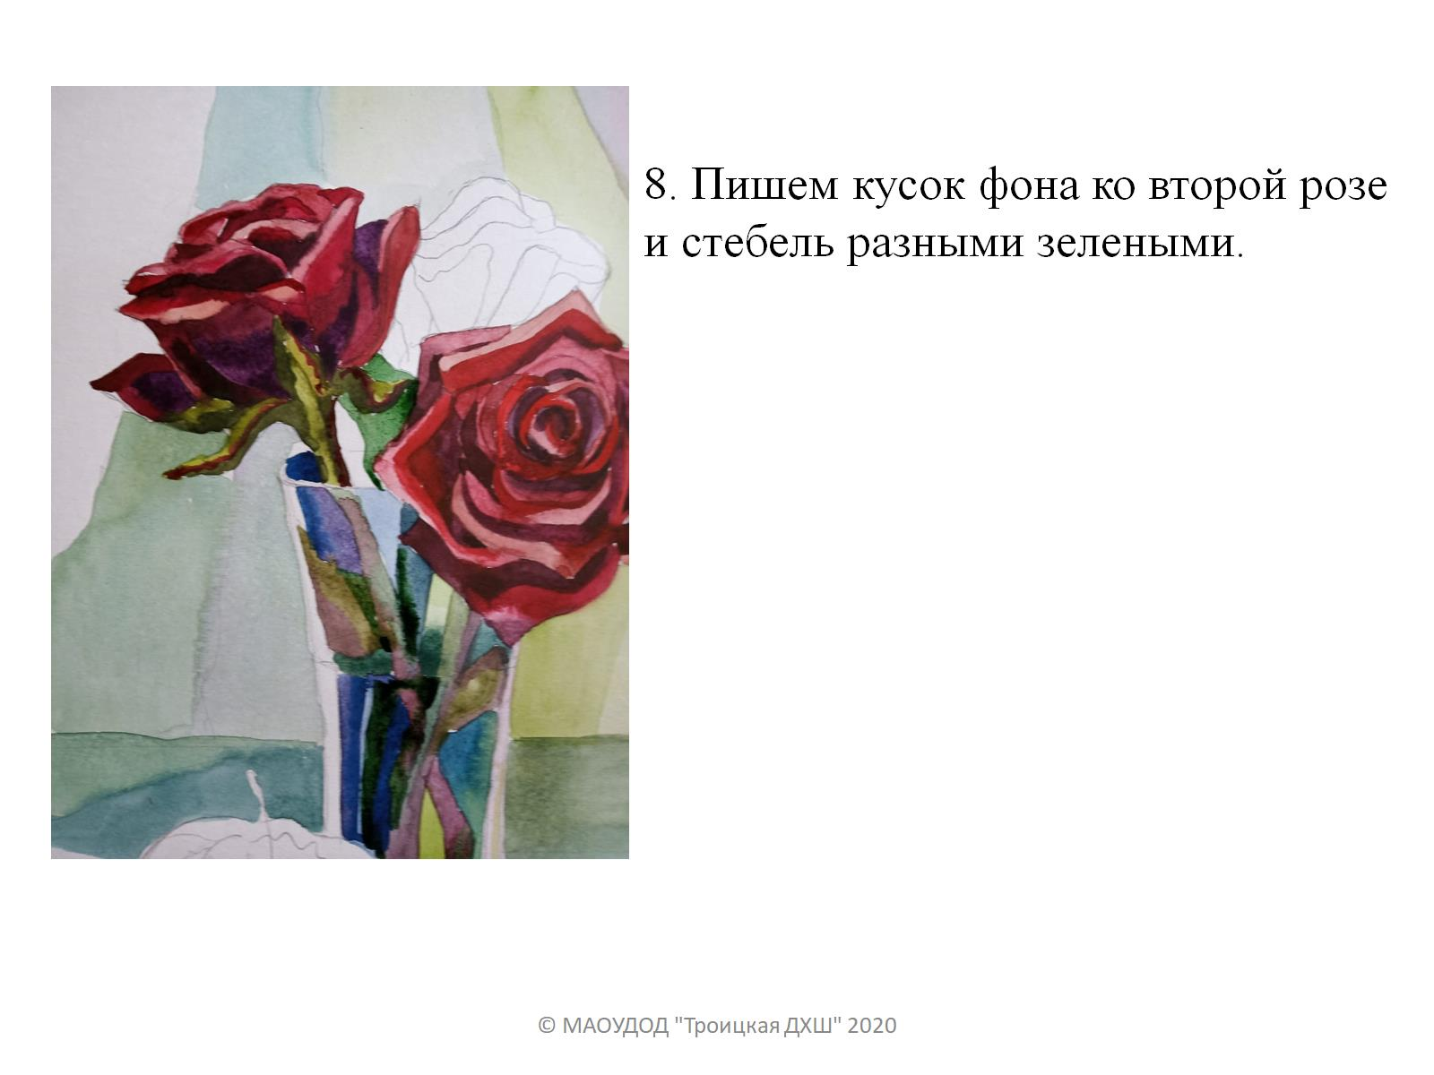
8. Пишем кусок фона ко второй розе и стебель разными зелеными.

Slide 8
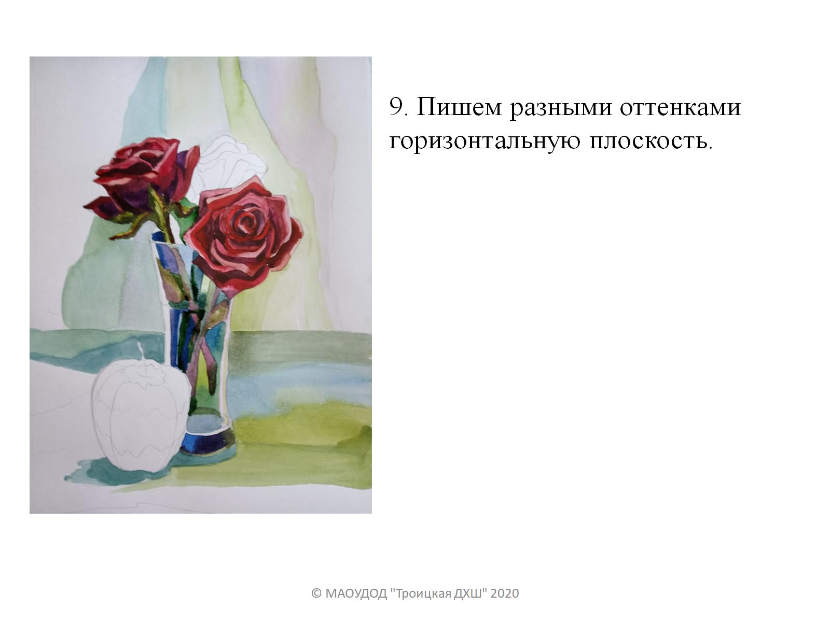
9. Пишем разными оттенками горизонтальную плоскость.

Slide 9
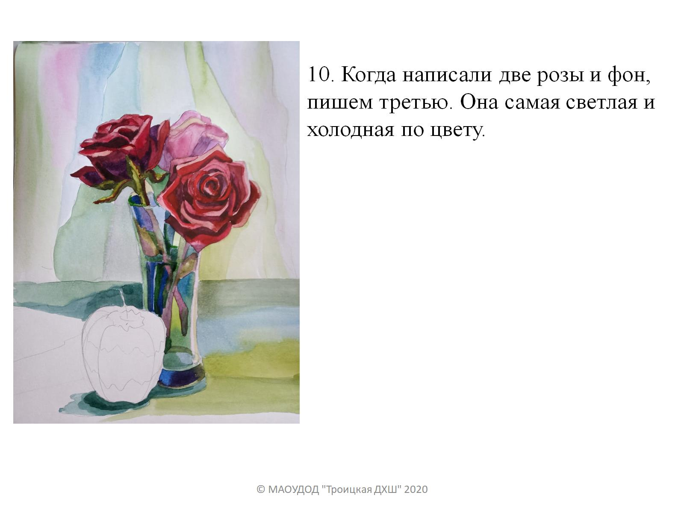
10. Когда написали две розы и фон, пишем третью. Она самая светлая и холодная по цвету.

Slide 10
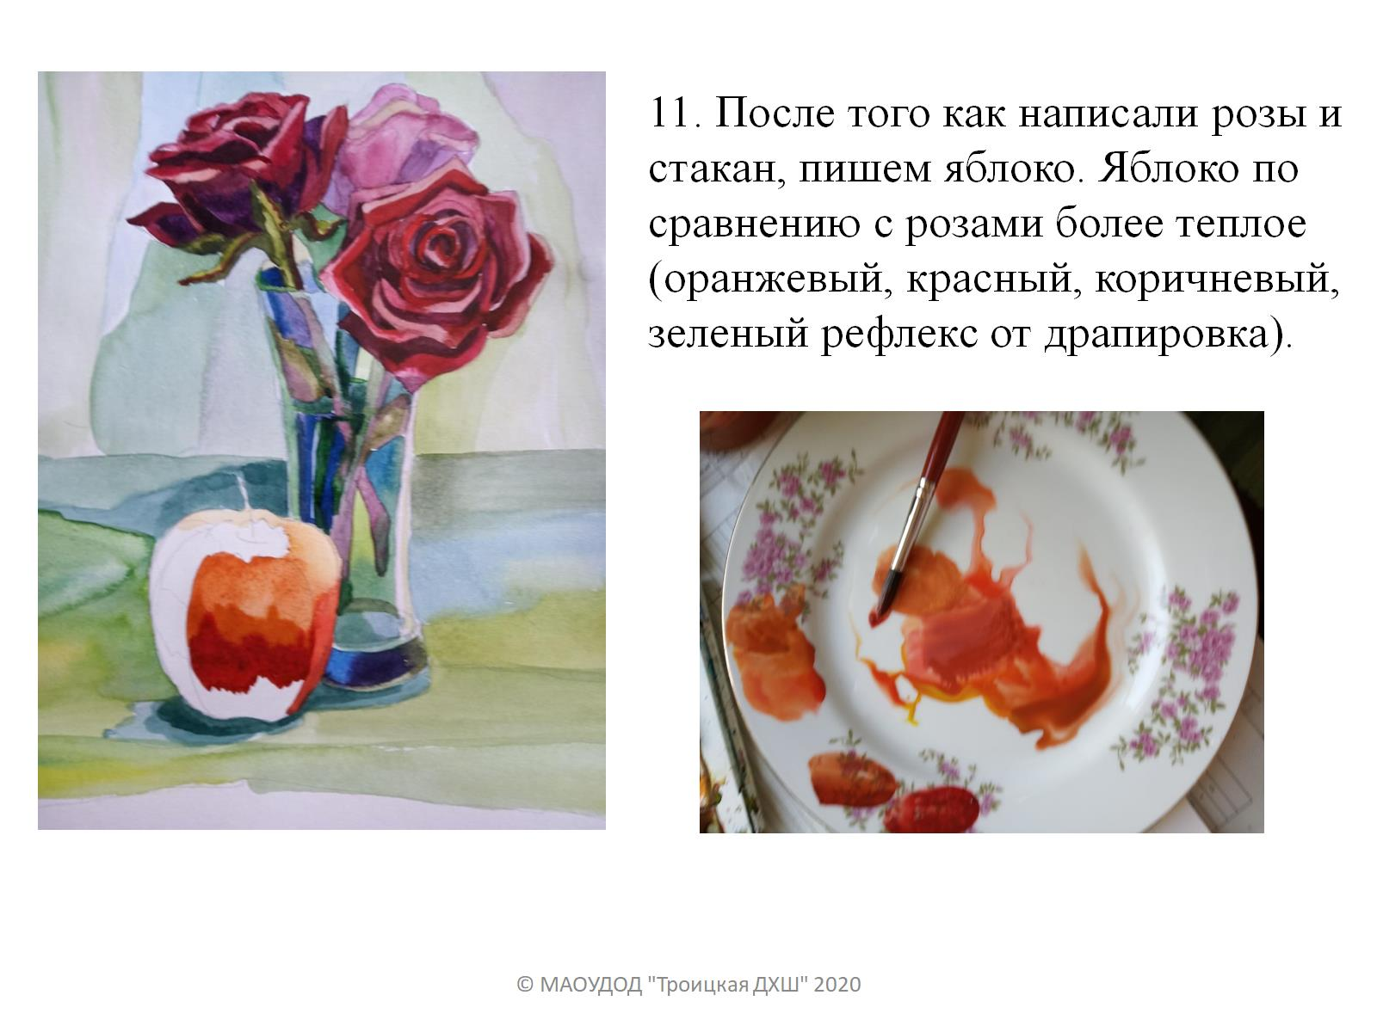
11. После того как написали розы и стакан, пишем яблоко. Яблоко по сравнению с розами более теплое (оранжевый, красный, коричневый, зеленый рефлекс от драпировка).

Slide 11
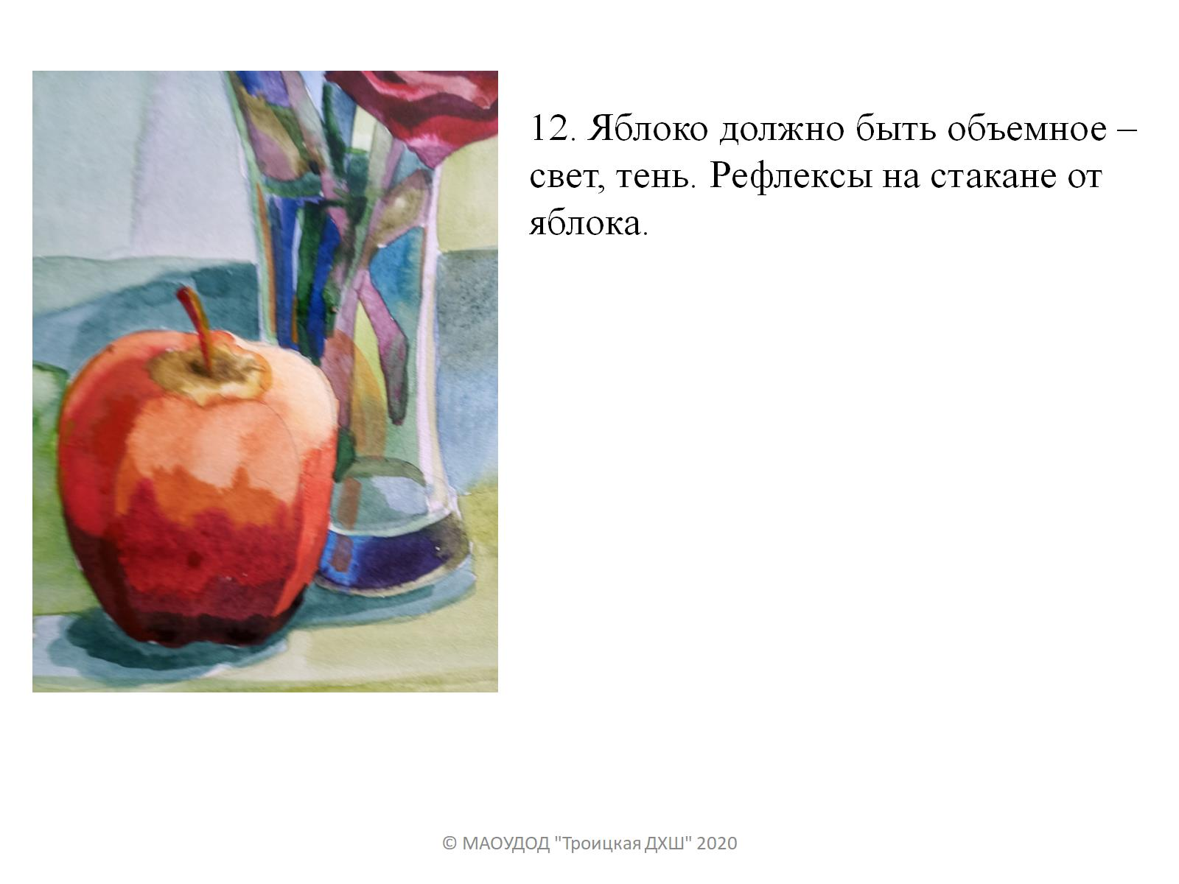
12. Яблоко должно быть объемное – свет, тень. Рефлексы на стакане от яблока.

Slide 12
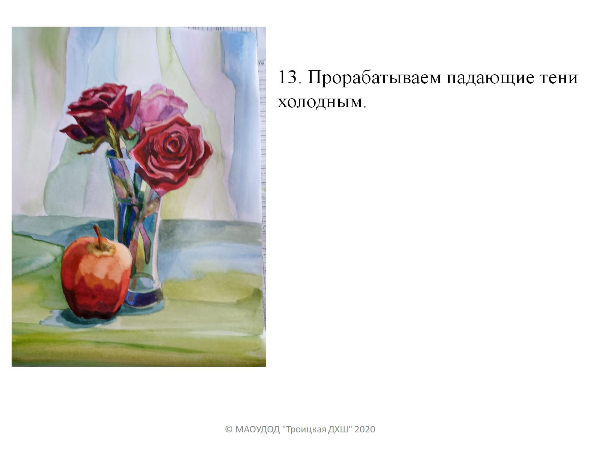
13. Прорабатываем падающие тени холодным.

Slide 13
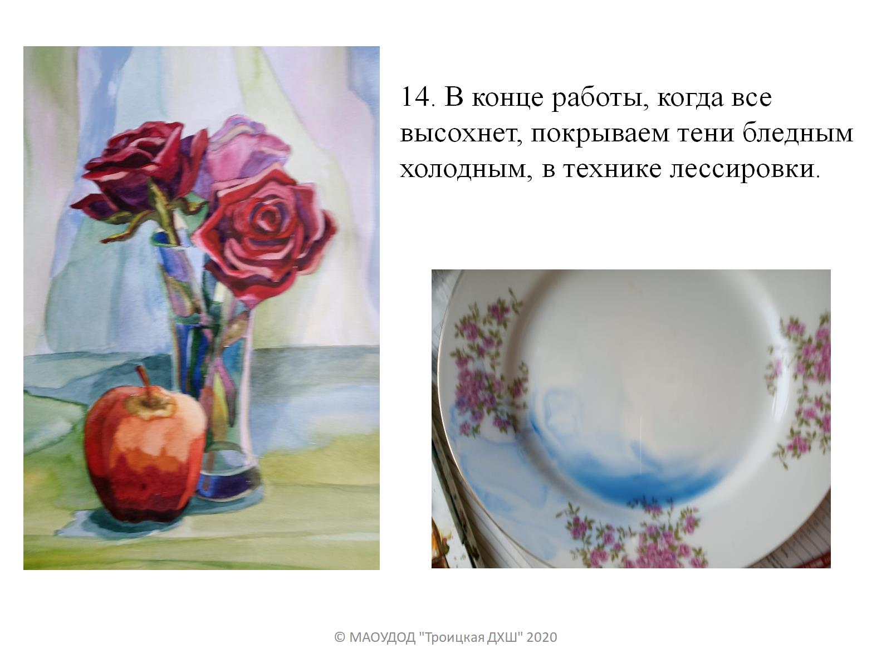
14. В конце работы, когда все высохнет, покрываем тени бледным холодным, в технике лессировки.

Slide 14
